Slide 1
正しい求人情報の見方
間違った募集要項は間違って見える

Slide 2
必ずチェック
「応募資格」、「対象となる方」、「求める人材」
プログラミング言語の経験や知識を問う欄
「Ruby on Rails 3年以上」「Javaで1年の実務経験」「LAMPを利用したWebアプリケーションの構築経験あり」…

Slide 3
悪い例
言語が入り乱れている
「Java、C#、PHP、Perlいずれかの知識のある方」
本音(1) → 派遣先に常駐してもらいます
本音(2) → なんでもいいから安く誰かを雇いたい

Slide 4
悪い例
言語のミスマッチ
「アプリ開発者募集、Java、C#、PHP、Perlいずれかの知識のある方歓迎」
本音(1) → 何の仕事をさせるかは来た奴で決める
本音(2) → なんでもいいから安く誰かを雇いたい

Slide 5
悪い例
言語が書かれていない
「日常英会話、リーダーシップのある方歓迎」
本音(1) → オフショアの面倒な案件担当して
本音(2) → ソフトウェア開発？知るかボケ

Slide 6
必ず質問
CTOとか開発の責任者みたいな人に

Slide 7
必ず質問
CTOとか開発の責任者みたいな人に
Githubのアカウント
最近参加している勉強会
オススメの書籍

Slide 8


忘れずチェック
CEOとか偉い人に
社員の平均年齢
離職率
会社の将来はバイアウト？事業の成長？それとも？

Slide 9
これでOK？

Slide 10

これでOK
それでも事故は起きる

Slide 11
いつも素敵な求人があるわけじゃない
そんなときはどうすればいい？
転職？
諦める？

Slide 12
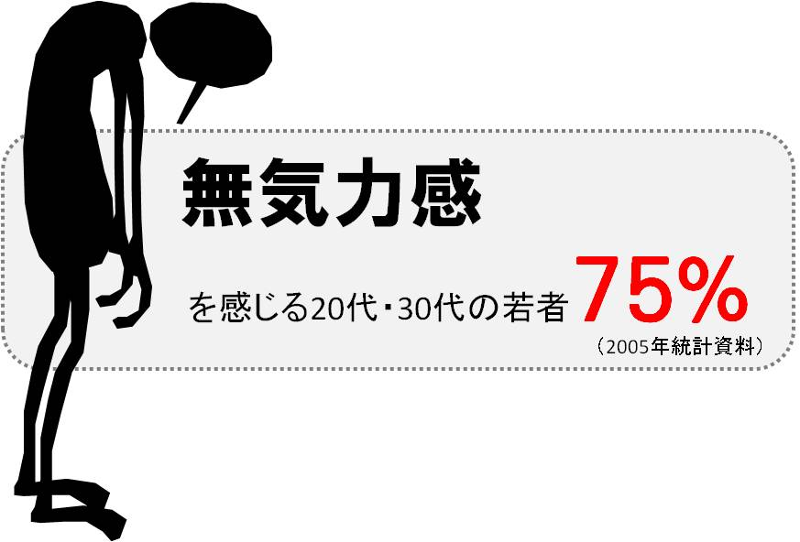
いつも素敵な求人があるわけじゃない

Slide 13

いやいやいや

Slide 14

「下っ端でも何かを成し遂げる方法」
Step 1 実行する
Step 2 広める
Step 3 浸透する
Step 4 逃げる
Step 5 スターになる

Slide 15
「下っ端でも何かを成し遂げる方法」
Step 1 実行する
Step 2 広める
Step 3 浸透する
Step 4 逃げる
Step 5 スターになる

Slide 16
「下っ端でも何かを成し遂げる方法」
Step 1 実行する
Step 2 広める
Step 3 浸透する
Step 4 逃げる
Step 5 スターになる

Slide 17
「下っ端でも何かを成し遂げる方法」
Step 1 実行する
Step 2 広める
Step 3 浸透する
Step 4 逃げる
Step 5 スターになる

Slide 18
「下っ端でも何かを成し遂げる方法」
Step 1 実行する
Step 2 広める
Step 3 浸透する
Step 4 逃げる
Step 5 スターになる

